Slide 1
Модель Бліна-Фонга

Slide 2
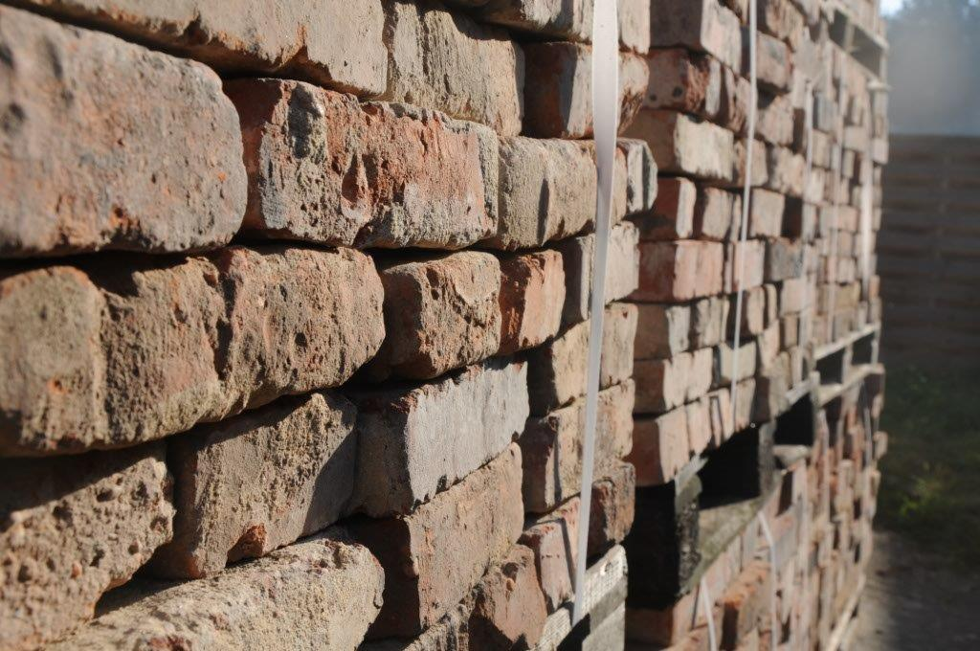
Мікро-деталі
Переважно, об’єкти у реальному світі не є пласкими, а мають багато мікро-деталей на своїй поверхні
Моделювання усіх цих деталей у нашій програмі потребує десятки мільйонів додаткових трикутників на поверхні об’єкта
Проте це б значно уповільнувало рендерування кадри
Таким чином, як розв’язати цю проблему? Як нам моделювати ці мікро-деталі, не уповільнюючи малювання кадри?

Slide 3
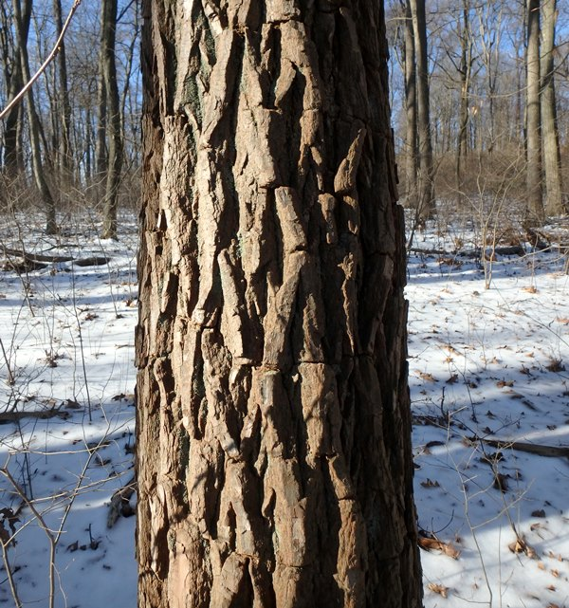
Мікро-деталі
Зазвичай, мікро-деталі не мають великого впливу на контур об’єкта, проте вони значно змінюють освітлення його поверхні
Деякі частини поверхні стовбура дерева мають яскравий колір, інші частини знаходяться у тіні, а ще інші мають грубу текстуру, що товирть різні мікро-тіні
Чому поверхні об’єкта мають такі різні раптові зміни освітлення?

Slide 4
Мікро-деталі
Причина полягає в тому, що мікро-деталі мають великий вплив на нормалі поверхні
Хоч їхній вплив на контур є малим, мікро-деталі раптово змінюють напрямок нормалей, і це проявляється як значна зміна освітлення
Таким чином, замість зберігати трикутники для всіх деталей, ми б могли малювати спрощену версію моделі та покривати її текстурою, яка зберігає нормалі всіх мікро-деталей

Slide 5
Мікро-деталі
Причина полягає в тому, що мікро-деталі мають великий вплив на нормалі поверхні
Хоч їхній вплив на контур є малим, мікро-деталі раптово змінюють напрямок нормалей, і це проявляється як значна зміна освітлення
Таким чином, замість зберігати трикутники для всіх деталей, ми б могли малювати спрощену версію моделі та покривати її текстурою, яка зберігає нормалі всіх мікро-деталей
Цей метод малювання мікро-деталей називається відображення нормалей/normal mapping а текстура, яка зберігає ці нормалі, називається картою нормалей/normal map
Карта нормалей

Slide 6
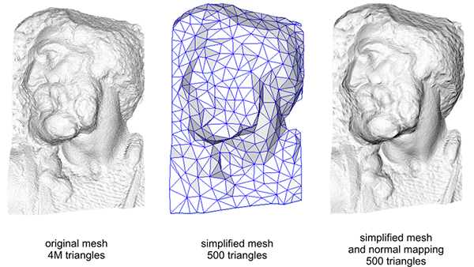
Відображення нормалей

Slide 7
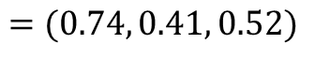
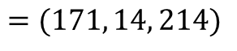
Карта нормалей
Колір:
$$=(171, 14, 214)$$
Але як зберігати нормалі в текстурі, яка зберігає кольори?
Колір - це просто 3 значення, одне для кожного каналу (4, якщо враховуємо альфу)
Нормаль це 3-вимірний вектор, який також представляється 3 значеннями
Таким чином, у кожному текселі, замість зберігати колір, ми можемо закодувати нормаль як 3 значення
Потім у шейдері ми їх переосмислюємо як нормалі, які використовимо для освітлення поверхні
Нормаль:
$$=(0.74, 0.41, 0.52)$$
Модель Sponza вже містить карти нормалей, тож нам знадобиться ці текстури скопіювати до GPU, і не треба нічого складного обчислювати ☺

Slide 8
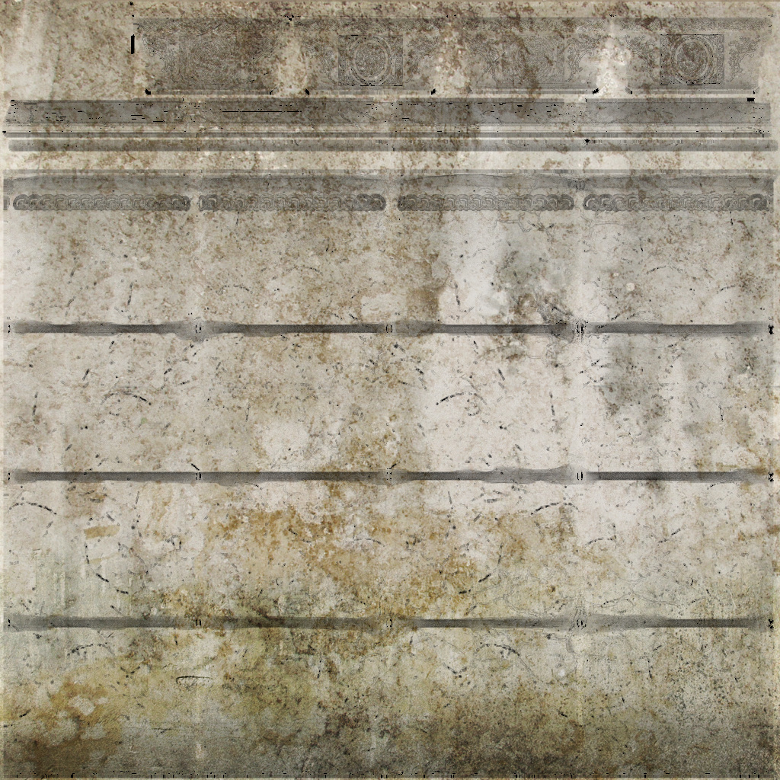
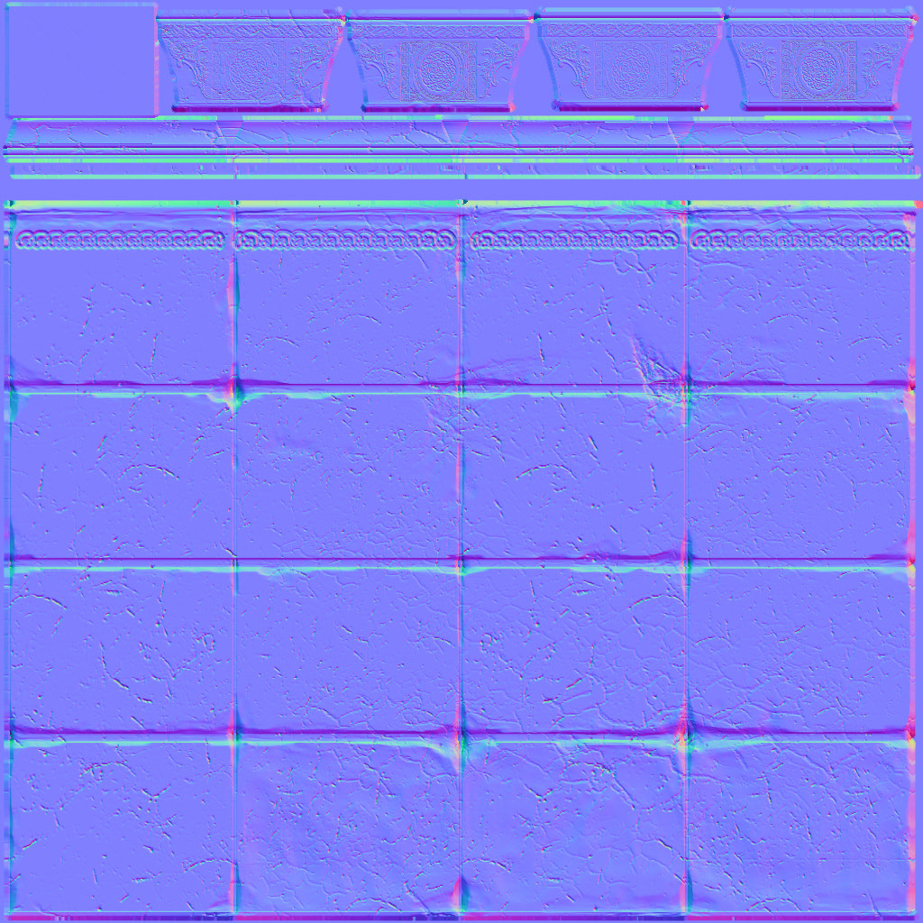
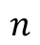
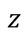
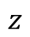
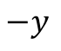
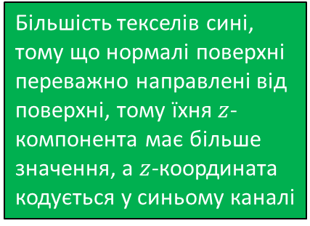
Більшість текселів синi, тому що нормалі поверхні переважно направлені від поверхні, тому їхня $z$-компонента має більше значення, а $z$-координата кодується у синьому каналі
$$z$$
$$n$$
$$z$$
$$−y$$

Slide 9
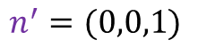
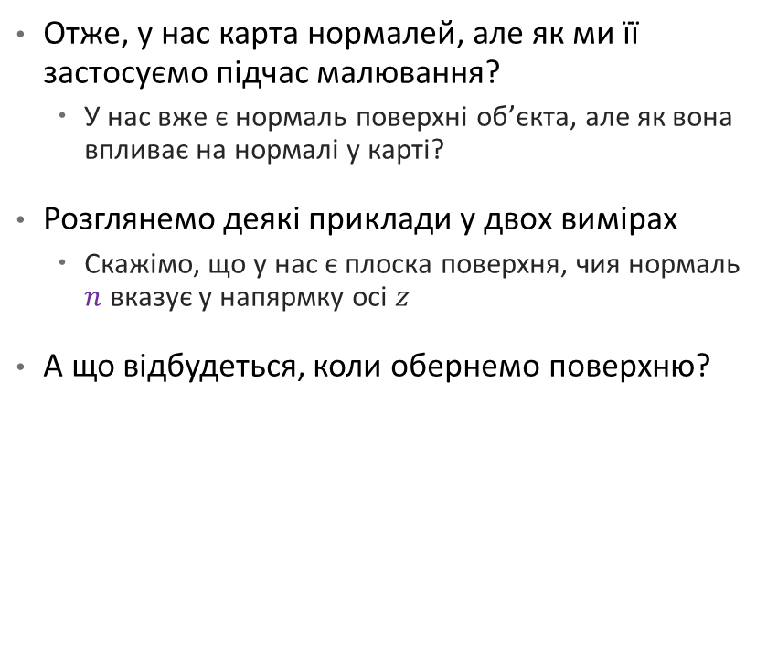
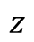
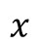
Відображення нормалей
Карта нормалей
$$z$$
Отже, у нас карта нормалей, але як ми її застосуємо підчас малювання?
У нас вже є нормаль поверхні об’єкта, але як вона впливає на нормалі у карті?
Розглянемо деякі приклади у двох вимірах
Скажімо, що у нас є плоска поверхня, чия нормаль $n$ вказує у напярмку осі $z$
А що відбудеться, коли обернемо поверхню?
$$x$$
$$n^{′}=(0,0,1)$$
У такій ситуації система координат карти і поверхні об’єкта ідентичні, тому нормалі на карті можна копіювати до поверхні

Slide 10
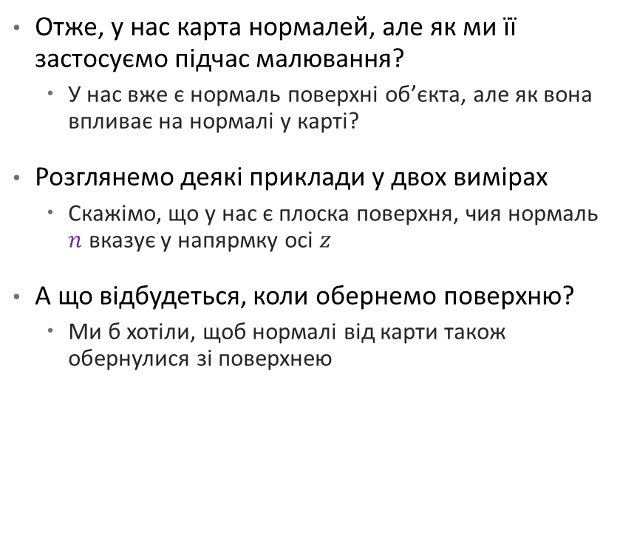
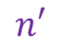
Відображення нормалей
Карта нормалей
$$z$$
Отже, у нас карта нормалей, але як ми її застосуємо підчас малювання?
У нас вже є нормаль поверхні об’єкта, але як вона впливає на нормалі у карті?
Розглянемо деякі приклади у двох вимірах
Скажімо, що у нас є плоска поверхня, чия нормаль $n$ вказує у напярмку осі $z$
А що відбудеться, коли обернемо поверхню?
Ми б хотіли, щоб нормалі від карти також обернулися зі поверхнею
$$x$$
Нормалі у карті погано орієнтовані, оскільки їхня система координат не відповідає системі оберненої поверхні
$$n′$$

Slide 11
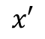
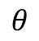
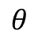
Відображення нормалей
Карта нормалей
$$z$$
$$θ$$
Отже, у нас карта нормалей, але як ми її застосуємо підчас малювання?
У нас вже є нормаль поверхні об’єкта, але як вона впливає на нормалі у карті?
Розглянемо деякі приклади у двох вимірах
Скажімо, що у нас є плоска поверхня, чия нормаль $n$ вказує у напярмку осі $z$
А що відбудеться, коли обернемо поверхню?
Ми б хотіли, щоб нормалі від карти також обернулися зі поверхнею
$$x$$
Ми б очікували, що нормалі у карті та на поверхні будуть індентичні відносно до своєї системи координат
$$n′$$
$$x′$$
$$θ$$
Це означає, що нам потрібно перетворити систему координат нормалей у карті до системи координати поверхні

Slide 12



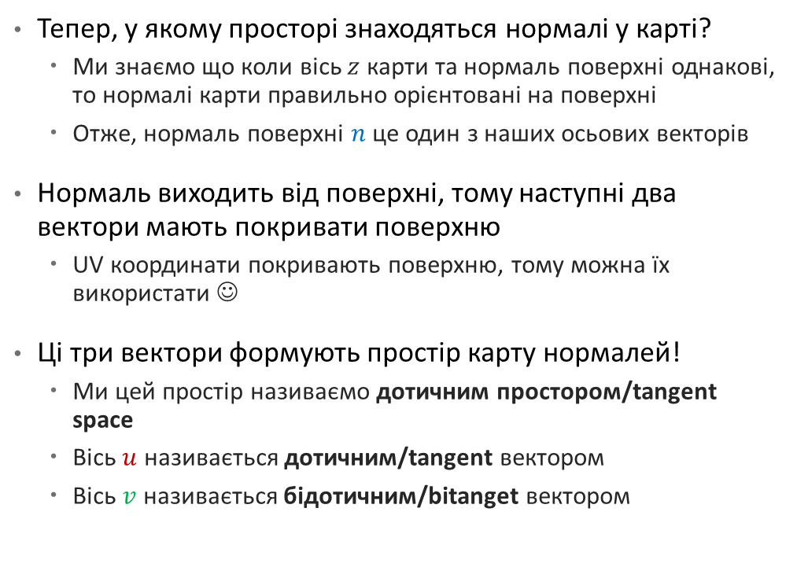




Дотичний простір
Дотичний простір
$$v$$
Тепер, у якому просторі знаходяться нормалі у карті?
Ми знаємо що коли вісь $z$ карти та нормаль поверхні однакові, то нормалі карти правильно орієнтовані на поверхні
Отже, нормаль поверхні $n$ це один з наших осьових векторів
Нормаль виходить від поверхні, тому наступні два вектори мають покривати поверхню
UV координати покривають поверхню, тому можна їх використати ☺
Ці три вектори формують простір карту нормалей!
Ми цей простір називаємо дотичним простором/tangent space
Вісь $u$ називається дотичним/tangent вектором
Вісь $v$ називається бідотичним/bitanget вектором
$$u$$
$$n$$
Світовий простір
$$N$$
$$U$$
$$V$$
Ми ці вектори вже бачили у лекції про модель Фонга

Slide 13
Дотичний простір
struct ps_input
{
// ...
float3 Normal : NORMAL;
float3 Tangent : TANGENT;
float3 BiTangent : BITANGENT;
};
Таким чином, ми знаємо які вектори формують дотичний простір
У коді, ми вже обчислюємо нормаль у світовому просторі
Ми можемо налаштувати Assimp щоб він обчислював дотичні/бідотичні вектори для кожної вершини
Тоді, у кожній вершині містимо ці 3 вектори, але як їх отримати для конкретного пікселя на трикутнику?
Ми інтерполюємо кожен з цих векторів та нормалізуємо у піксельному шейдері, точно так само, як для нормалi
Маючи ці 3 вектори, зможемо сформувати матрицю перетворення від дотичного до світового простору!
ps_input ModelVsMain(vs_input Input)
{
ps_input Result;
// ...
Result.Normal = normalize(RenderUniforms.NormalWTransform *
float4(Input.Normal, 0.0f)).xyz);
Result.Tangent = normalize(mul(RenderUniforms.WTransform,
float4(Input.Tangent, 0.0f)).xyz);
Result.BiTangent = normalize(mul(RenderUniforms.WTransform,
float4(Input.BiTangent, 0.0f)).xyz);
return Result;
}
ps_output ModelPsMain(ps_input Input)
{
ps_output Result;
float3 Normal = normalize(Input.Normal);
float3 Tangent = normalize(Input.Tangent);
float3 BiTangent = normalize(Input.BiTangent);
// ...
}

Slide 14
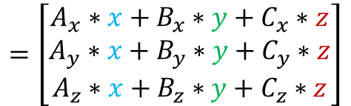
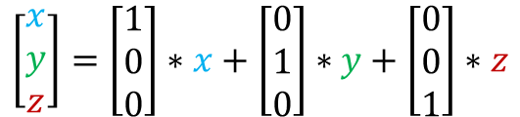
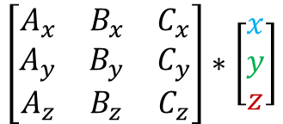
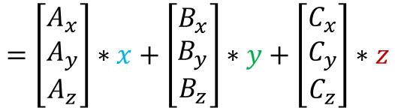
Дотичний простір
$$\left[\begin{matrix}x \\ y \\ z\end{matrix}\right]=\left[\begin{matrix}1 \\ 0 \\ 0\end{matrix}\right]∗x+\left[\begin{matrix}0 \\ 1 \\ 0\end{matrix}\right]∗y+\left[\begin{matrix}0 \\ 0 \\ 1\end{matrix}\right]∗z$$
Для формування цієї матриці перетворення, потрібно зрозуміти, як працює множення матрицю з вектором
Я це вже пояснював у лекцію про матриці перетворення, але варто знову пройти, якщо ви вже забули ☺
Осьові вектори вхідного простору
$$\left[\begin{matrix}A_{x} & B_{x} & C_{x} \\ A_{y} & B_{y} & C_{y} \\ A_{z} & B_{z} & C_{z}\end{matrix}\right]∗\left[\begin{matrix}x \\ y \\ z\end{matrix}\right]$$
$$=\left[\begin{matrix}A_{x}∗x+B_{x}∗y+C_{x}∗z \\ A_{y}∗x+B_{y}∗y+C_{y}∗z \\ A_{z}∗x+B_{z}∗y+C_{z}∗z\end{matrix}\right]$$
Отже, множення матрицю з векотором - це зміна базису векотра в вихідному просторі
$$=\left[\begin{matrix}A_{x} \\ A_{y} \\ A_{z}\end{matrix}\right]∗x+\left[\begin{matrix}B_{x} \\ B_{y} \\ B_{z}\end{matrix}\right]∗y+\left[\begin{matrix}C_{x} \\ C_{y} \\ C_{z}\end{matrix}\right]∗z$$

Slide 15
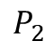

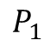
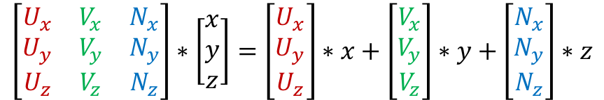
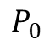





Дотичний простір
Дотичний простір
Світовий простір
$$v$$
$$P_{2}$$
$$N$$
Таким чином, слід переставити стовпці матриці нашими 3 базовими векторами у вихідному просторі (світу)
У такому способі, ми перетворюємо вектор від дотичного простору до світового
$$P_{0}$$
$$U$$
$$V$$
$$P_{1}$$
$$u$$
$$n$$
$$\left[\begin{matrix}U_{x} & V_{x} & N_{x} \\ U_{y} & V_{y} & N_{y} \\ U_{z} & V_{z} & N_{z}\end{matrix}\right]∗\left[\begin{matrix}x \\ y \\ z\end{matrix}\right]=\left[\begin{matrix}U_{x} \\ U_{y} \\ U_{z}\end{matrix}\right]∗x+\left[\begin{matrix}V_{x} \\ V_{y} \\ V_{z}\end{matrix}\right]∗y+\left[\begin{matrix}N_{x} \\ N_{y} \\ N_{z}\end{matrix}\right]∗z$$

Slide 16
Відображення нормалей
Нарешті, зможемо об’єднати всі ці кроки, щоб описати алгоритм відображення нормалей
Спочатку, ми завантажуємо карти нормалей, створюємо міп-рівні та копіюємо їх до графічного процесора
Також, зберігаємо дотичні та відотичні вектори у кожній вершині
У вершинному шейдері ми перетворюємо ці вектори до світового простору (у лекції про моделі Фонга, ми довели, що це виконує нормальна матриця перетворення)
У піксельному шейдері, ми нормалізуємо ці 3 вектори, формуємо матрицю перетворення (TBN), вибірковуємо нормаль з карти та перетворюємо її
Проте, є деякі деталі, які варто розглянути

Slide 17
Деталі відображення нормалей - 1
Нормалі у картах Sponza не є нормалізованими, оскільки вони зберігають лише 8 бітів для кожного каналу, і вони намагаються не втрачати цю точність
Це краще для зберігання даних, але створює проблеми для піксельного шейдера
Кожен тексель зберігає вектора з різною довжиною
Під час семплювання текстури інтерполяція між векторами з різними довжинами перекрутить результат ближче до довшого вектора
Тому слід нормалізувати текселі перед тим, як ми їх копіюємо до графічного процесора

Slide 18
Деталі відображення нормалей - 2
Якщо усі текселі зберігають одиничні вектори, білінійна або яка-небудь складніша метода фільтрації далі поверне не одиничний вектор
Причина така сама, чому необхідно нормалізувати одиничні вектори (нормаль, дотичний, бідотичний вектори), які отримуємо від вершинного шейдера
Тому ще треба нормалізувати нормалі від карти після вибірковання текстури/texture sampling, хоч це можна виконати після перетворення нормаль

Slide 19
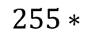
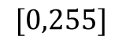
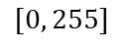
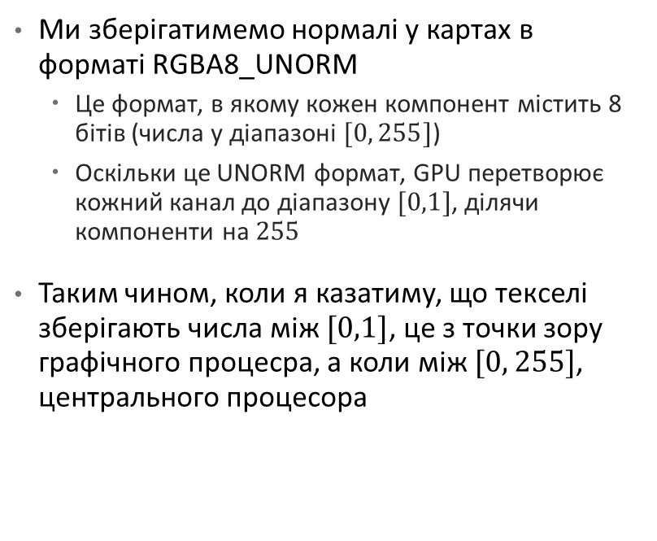
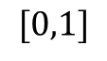
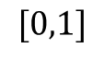
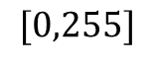
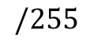
Деталі відображення нормалей - 3
Ми зберігатимемо нормалі у картах в форматі RGBA8_UNORM
Це формат, в якому кожен компонент містить 8 бітів (числа у діапазоні $[0, 255]$)
Оскільки це UNORM формат, GPU перетворює кожний канал до діапазону $[0,1]$, ділячи компоненти на $255$
Таким чином, коли я казатиму, що текселі зберігають числа між $[0,1]$, це з точки зору графічного процесра, а коли між $[0, 255]$, центрального процесора
Центральний процесор
$$[0,255]$$
$$[0,255]$$
$$[0, 255]$$
$$/255$$
$$255∗$$
$$[0,1]$$
$$[0,1]$$
Графічний процесор

Slide 20
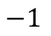



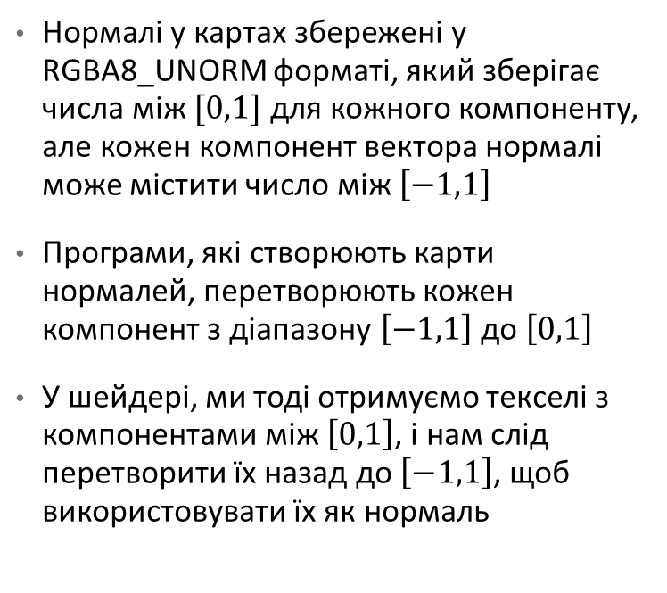
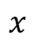

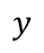
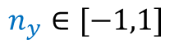
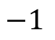
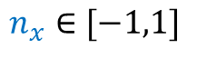
Деталі відображення нормалей - 3
Нормалі у картах збережені у RGBA8_UNORM форматі, який зберігає числа між $[0,1]$ для кожного компоненту, але кожен компонент вектора нормалі може містити число між $\left[−1,1\right]$
Програми, які створюють карти нормалей, перетворюють кожен компонент з діапазону $\left[−1,1\right]$ до $\left[0,1\right]$
У шейдері, ми тоді отримуємо текселі з компонентами між $\left[0,1\right]$, і нам слід перетворити їх назад до $\left[−1,1\right]$, щоб використовувати їх як нормаль
$$y$$
$$n_{x}∈[−1,1]$$
$$1$$
$$n_{y}∈[−1,1]$$
$$n$$
$$n$$
$$−1$$
$$1$$
$$x$$
$$−1$$

Slide 21
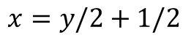
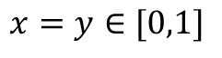
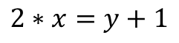

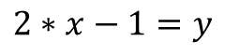
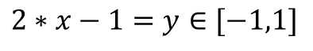


Деталі відображення нормалей - 3
Починаємо виводити формулу відображення діапазону $[0,1]$ на $\left[−1,1\right]$
Нам також знадобиться вивести формулу відображення діапазону $\left[−1,1\right]$ на $[0,1]$
Отже, здійснюємо цю формулу для коженого компонента у піксельному шейдері, щоб правильно перетворити діапазони цих значень
Це формула для перетворення діапазону $[−1,1]$ на $[0,1]$
$$x=y∈[0,1]$$
$$2∗x−1=y$$
$$2∗x=y∈[0,2]$$
$$2∗x=y+1$$
$$2∗x−1=y∈[−1,1]$$
$$x=y/2+1/2$$

Slide 22





Деталі відображення нормалей - 4
Вектор не є одиничним, тому слід його нормалізувати
Нам знадобиться обчислити міп-рівні текстур нормалей, але як правильно зменшити розмір текстури?
У коді, ми обчислюємо середнє значення кожного компоненту текселів, але чи це правильно?
Цей процес можна виконати для 4 текселів, щоб обчислити наступний менший міп-рівень
$$y$$
$$n$$
$$n_{0}$$
$$n_{1}$$
$$x$$
Міп-рівень $n+1$
Міп-рівень $n$

Slide 23




Деталі відображення нормалей - 4
Інтуїтивно, ми б очікували, що середній нормаль матиме той самий кут між обома нормалями, як напівшляховий вектор
Розуміючи, як цей процес геометрично працює, чи нормаль $n$ є правильною, як середній нормаль цих двох векторів?
Кращий алгоритм повернув би нормаль, яка має середній кут нормалей нижчого рівня
Різниця невелика, проте, такий алгоритм надто складний для цього відео, тому я буду обчислювати середні значення кожного компоненту. Просто розумійте, це лише наближується до правильного результату
$$y$$
$$n$$
$$n$$
$$n_{0}$$
$$θ$$
$$α$$
$$n_{1}$$
$$x$$

Slide 24


Деталі відображення нормалей - 4
Об’єднуючи все це разом, як виглядає алгоритм обчислення міп-рівнів карти нормалей?
Нормалізуємо вектори якщо це перший рівень
Перетворюємо діапазон [0,255] на [0, 1]
Перетворюємо діапазон [0,1] на [-1, 1]
Обчислюємо середню кожного компонента
Міп-рівень $n$
Перетворюємо діапазон [-1,1] на [0,1]
Перетворюємо діапазон [0,1] на [0, 255]
Нормалізуємо вектор
Міп-рівень $n+1$
Тут ми перетворюємо тип даних від числа з рухомою комою до беззнакового. Слід заокруглити результат до найближчого цілого числа

Slide 25
Queue Live Coding

